Slide 1
Tuần 3
Bài 7: Số 10
TOÁN 1

Slide 2










HOẠT ĐỘNG 1: KHỞI ĐỘNG

Slide 3

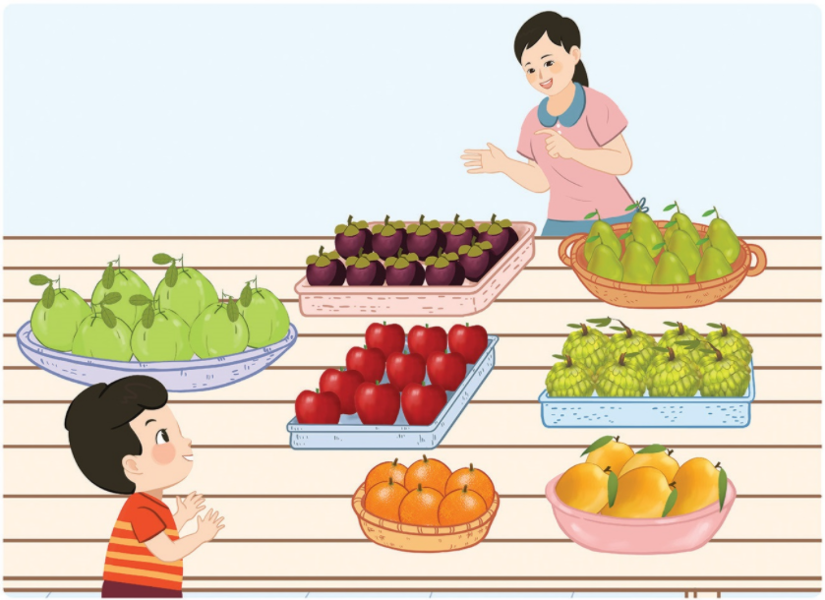
Quan sát tranh và nói cho bạn nghe: Bức tranh vẽ gì?

Slide 4
KHÁM PHÁ

Slide 5

7 quả bưởi
5 quả xoài
6 quả cam
9 quả lê
10 quả táo
8 quả na
10 quả măng cụt

Slide 6
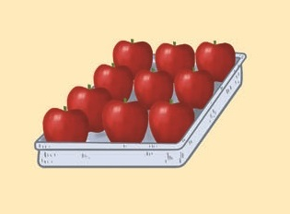
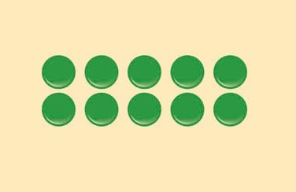
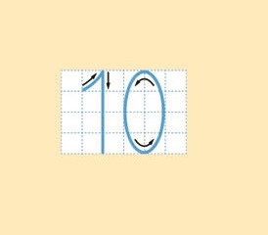
10

Slide 7
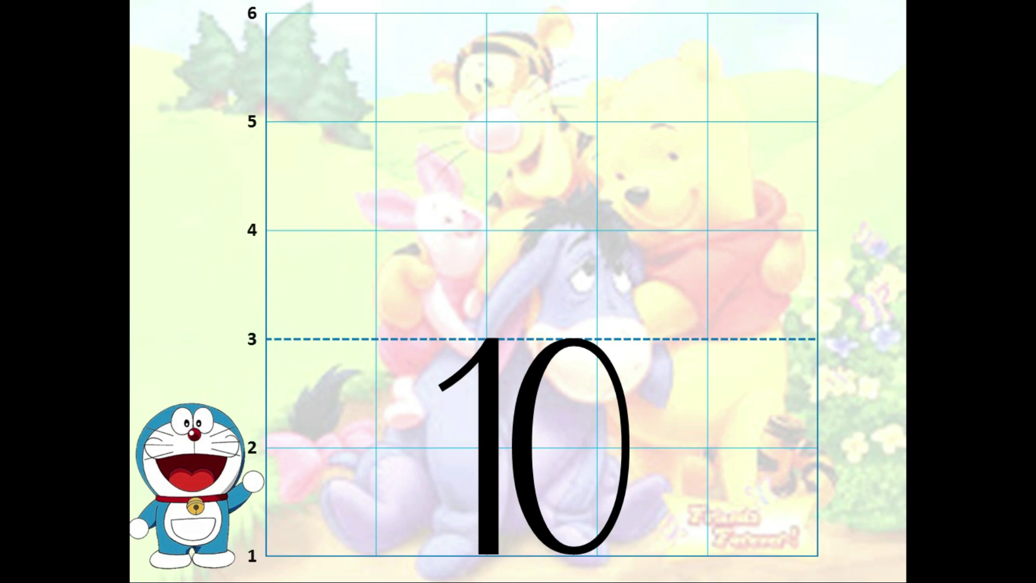

Slide 8
THỰC HÀNH

Slide 9
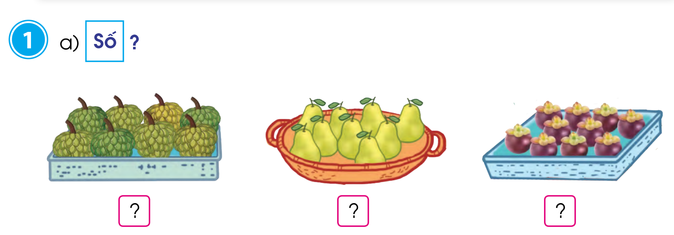


8
9
10

Slide 10


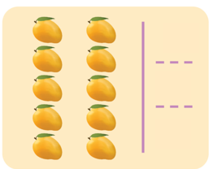
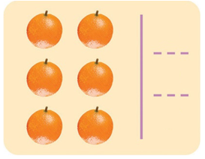
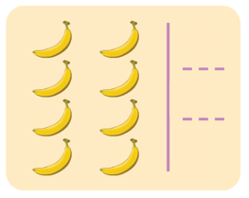
b. Chọn số thích hợp
5
7
8
6
8
9
7
9
10

Slide 11
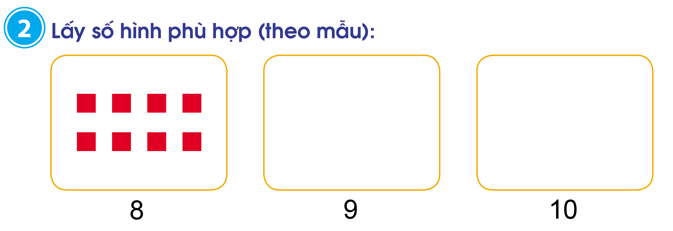

Slide 12
Số ?
3
?
10
3
4
?
5
6
?
7
8
?
1
?
9
?
2
0
10
?
8
?
6
?
?
3
?
?
0
9
7
5
4
2
1

Slide 13
VẬN DỤNG

Slide 14

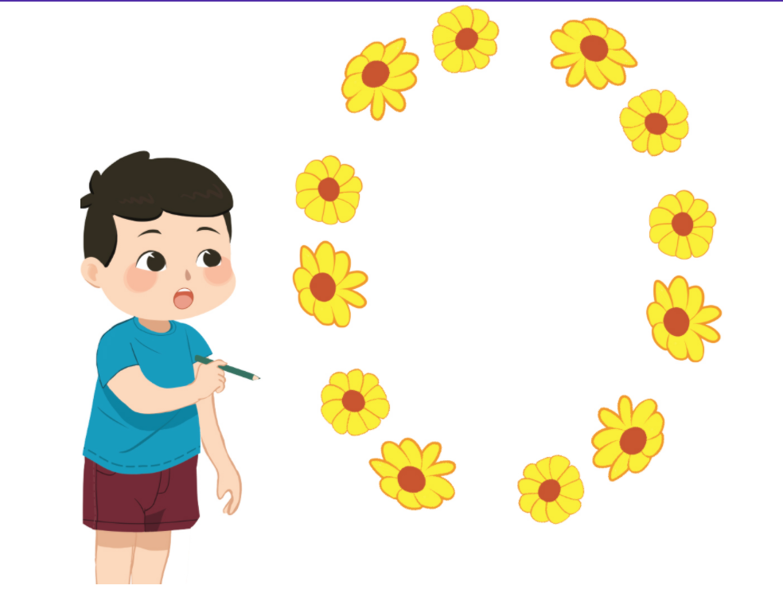

Đếm và chỉ ra 10 bông hoa mỗi loại:
4

Slide 15

Ô cửa bí mật
1
2
3

Slide 16


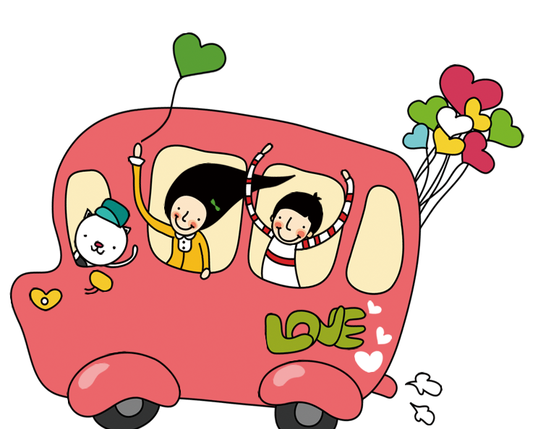

10

Slide 17
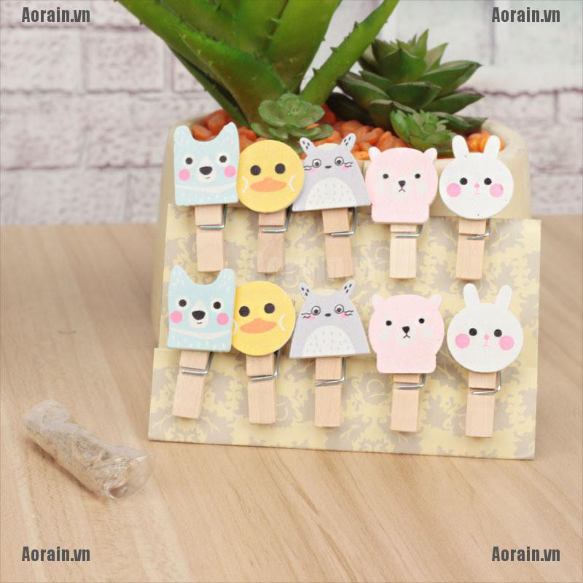
...
10

Slide 18
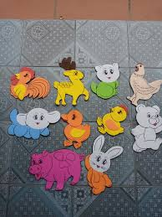
10
...

